Slide 1
Computer Vision LAB2+LAB3
Réalisé par : Rihab Fathallah
Jihed Masri
3DNI
2022/2023

Slide 2
PLAN
1
2
3
4
5
LAB 2
LAB 3
Feature Engineering
1
Binary Classification using Scikit-Learn
Evaluating the Best Face Detector
TensorFlow and Keras are used to build and create a machine learning model.
TFLite is used to deploy the model to an Android application
Finding Faces in a New Image
2
Model Deployment with Python and Streamlit

Slide 3
LAB 2

Slide 4
Feature Engineering
1

Slide 5
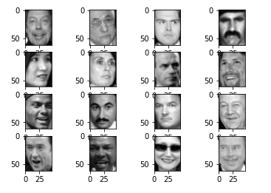
Questions
Show some positive samples
How many positives samples are in positive_patches?
Q2
Q1
for i in range (16):
plt.subplot(4,4,i+1)
plt.imshow(positive_patches[i,:,:],cmap='gray')
print(positive_patches.shape)
Résultat
Résultat

Slide 6
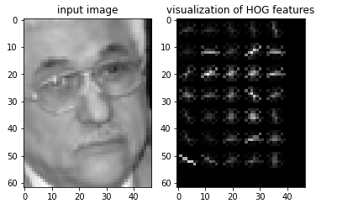
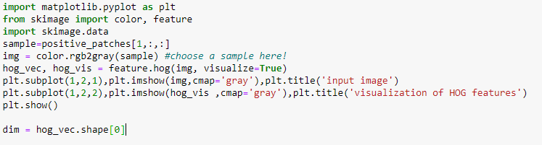
Questions
Try the Scikit-Image’s HOG extractor and visualize the oriented gradients for a given
Q3
Résultat

Slide 7
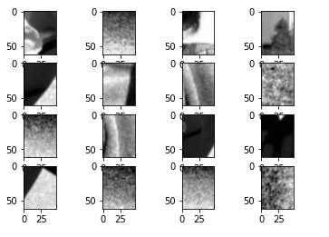
Questions
Show some negative samples
How many negative samples are in negative_patches?
Q5
Q4
for i in range(16):
plt.subplot(4,4,i+1)
plt.imshow(negative_patches[i,:,:],cmap='gray')
plt.show()
print(negative_patches.shape)
Résultat
Résultat

Slide 8
Binary Classification using Scikit-Learn!
2

Slide 9
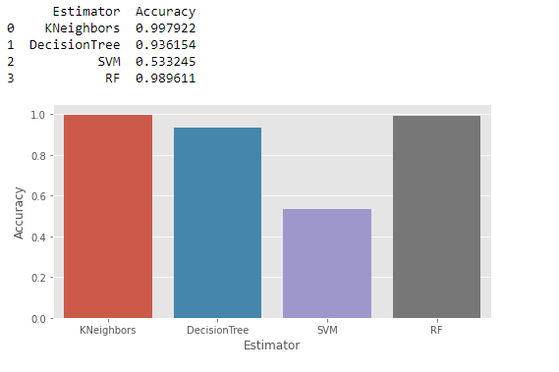
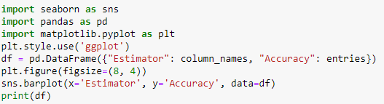
Questions
Plot each model performance
Q8
Résultat

Slide 10
Evaluating the Best Face Detector
3

Slide 11

Questions
Make predictions using the test data to see how the best model performs by applying the evaluate_preds function.
Q9
Résultat

Slide 12
Finding Faces in a New Image
4

Slide 13
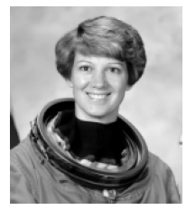
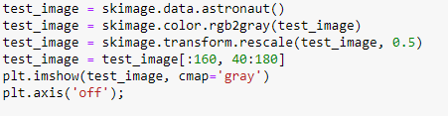
Questions
Get a new test image by executing this script:
Q10
Résultat

Slide 14
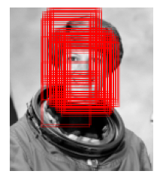
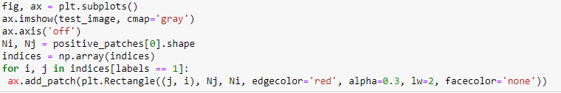
Questions
Draw face detected patches as rectangles:
Q13
Résultat

Slide 15
Model Deployment with Python and Streamlit
5

Slide 16
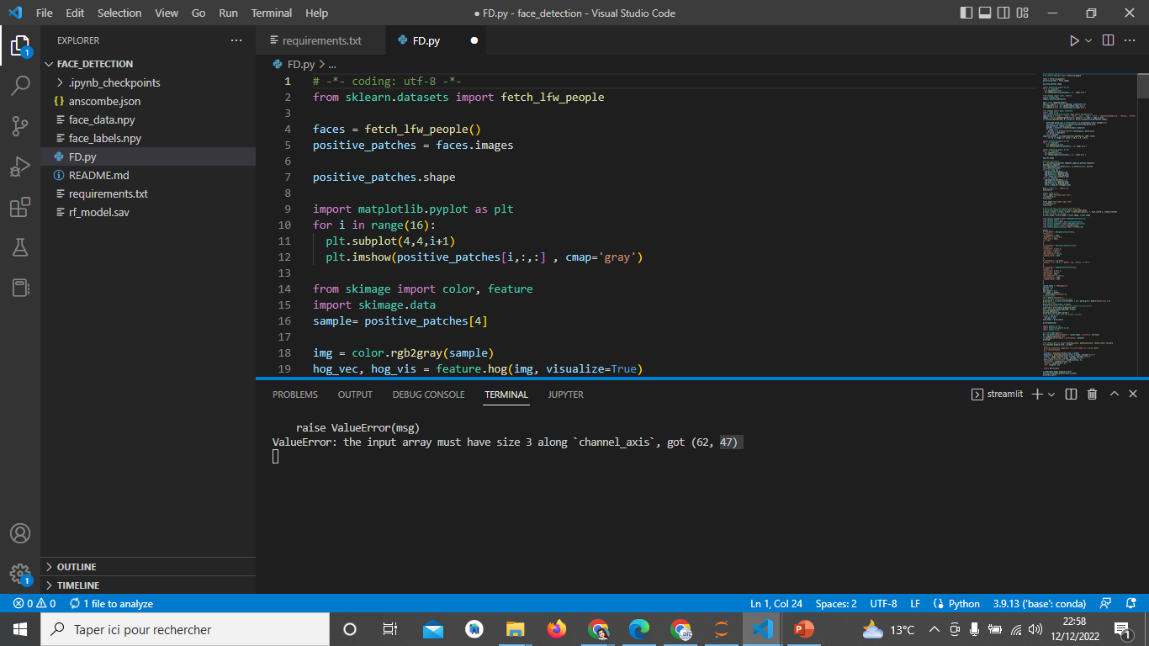

Slide 17
LAB 3

Slide 18
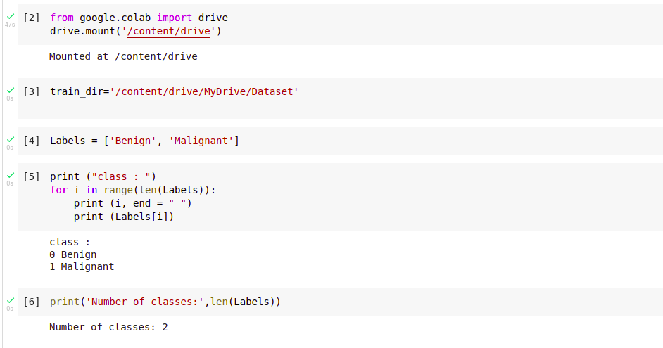
Etapes
1
Loading the data:

Slide 19
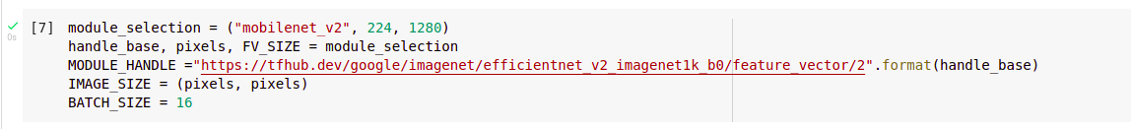
Etapes
2
Transfer Learning with TensorFlow hub

Slide 20
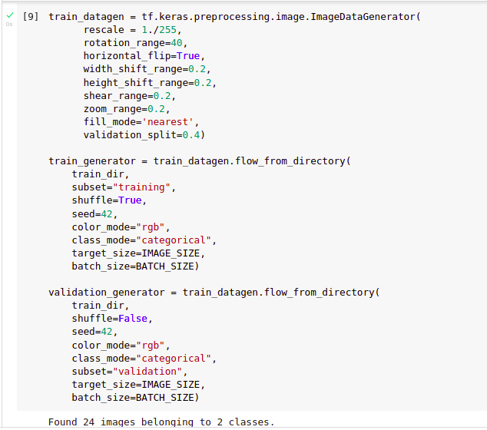
Etapes
3
Data Preprocessing

Slide 21
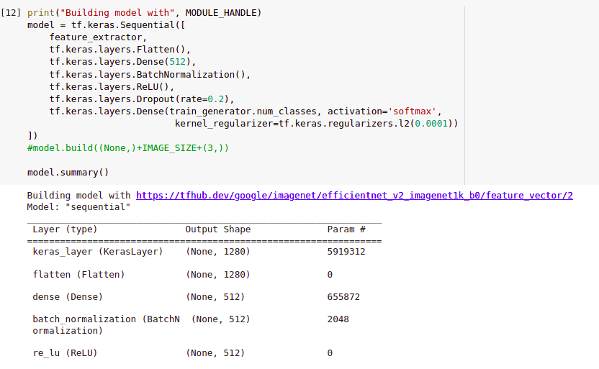
Etapes
4
Build the model

Slide 22
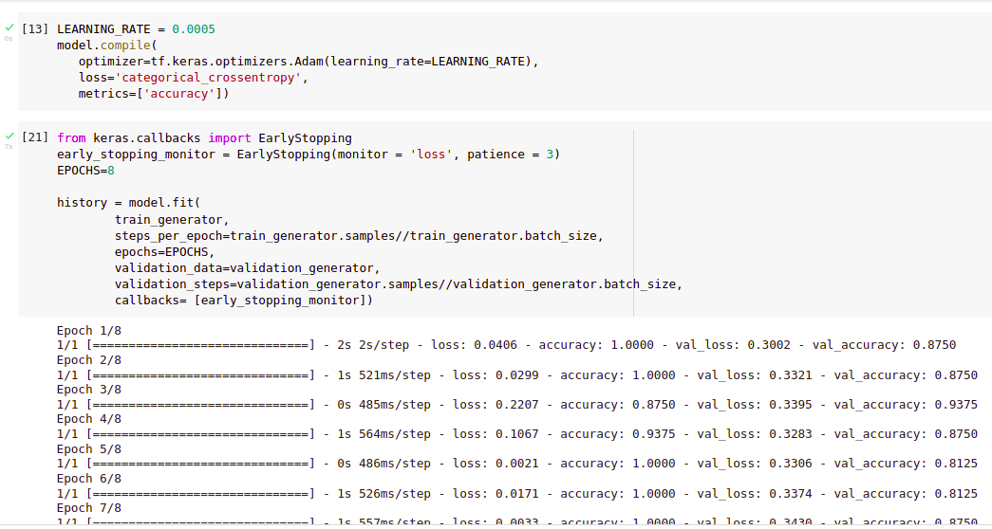
Etapes
5
Training model

Slide 23
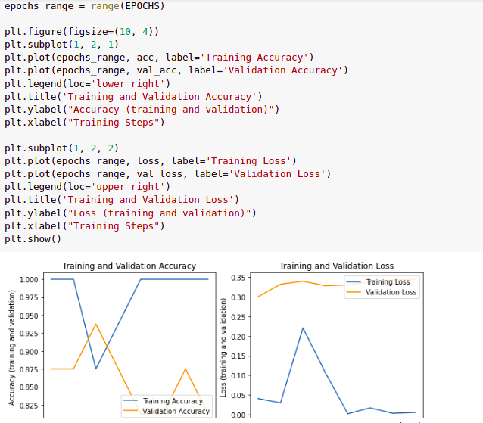
Etapes
6
Checking Performance

Slide 24
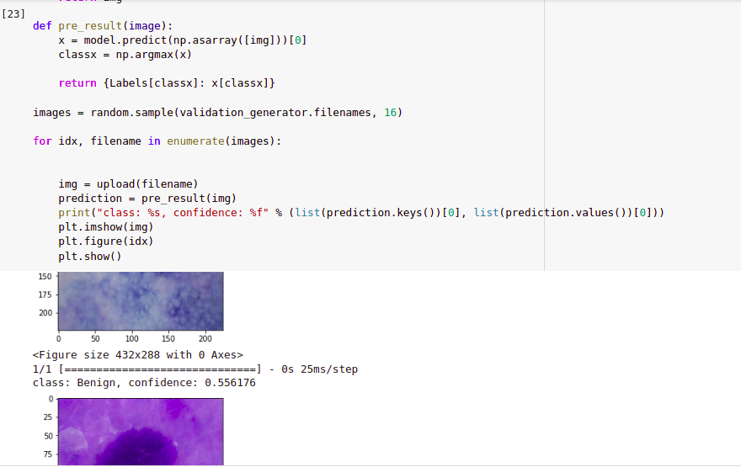
Etapes
7
Test at random

Slide 25
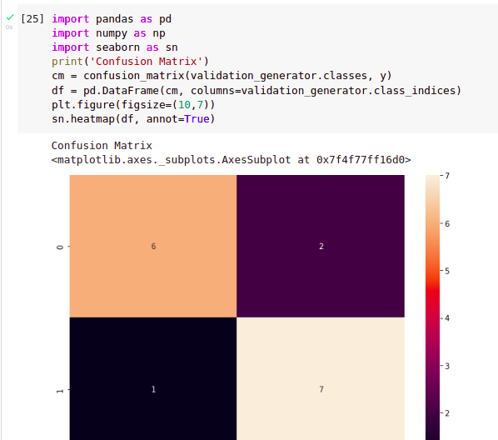
Etapes
8
Confusion Matrix

Slide 26
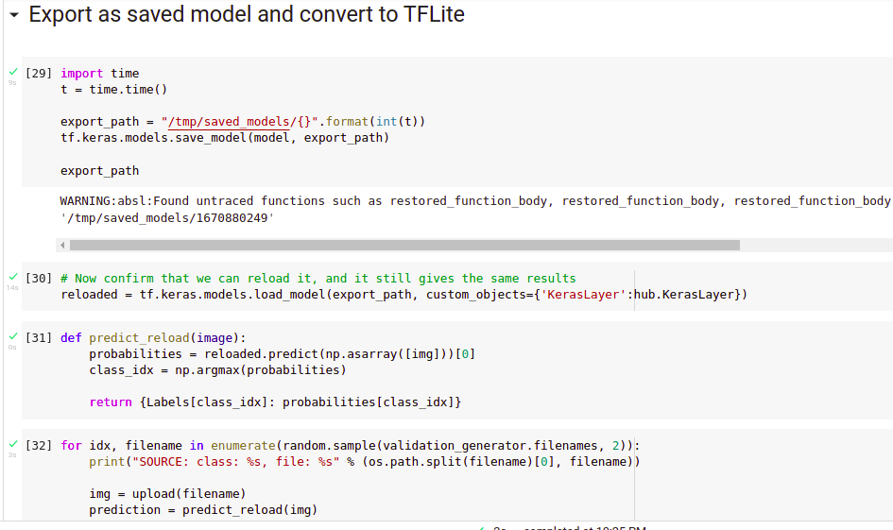
Etapes
9
Export as saved model and convert to TFLite

Slide 27
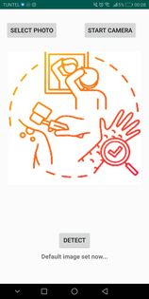
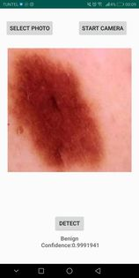

Etapes
10
APPLICATION

Slide 28
Conclusion

Slide 29
Conclusion
La détection du cancer du mélanome à un stade précoce peut être utile pour le guérir
Le cancer de la peau se trouve dans divers types
Algorithmes et des modèles pour faire la distinction entre les cancers de la peau bénins et malins
La vision par ordinateur peut jouer un rôle important dans le diagnostic d'images médicales
langage python et Kotlin pour créer une application abdriod complète
Notes:
De nos jours, le cancer de la peau est considéré comme l'une des formes de cancer les plus dangereuses chez l'homme. Le cancer de la peau se trouve dans divers types. La détection du cancer du mélanome à un stade précoce peut être utile pour le guérir. La vision par ordinateur peut jouer un rôle important dans le diagnostic d'images médicales et cela a été prouvé par de nombreux systèmes existants. Nous utilisons le langage python et Kotlin pour créer une application abdriod complète. Nous avons développé des algorithmes et des modèles pour faire la distinction entre les cancers de la peau bénins et malins. Pour l'édition du code source, nous utilisons Colab.

Slide 30
Merci Pour Votre Attention

